Slide 1

ОПЫТНО-ЭКСПЕРИМЕНТАЛЬНАЯ
ДЕЯТЕЛЬНОСТЬ в ДОУ

Slide 2

«Надуваем шарик с помощью соды и лимонной кислоты».
Цель:
-познакомить детей со свойствами пищевых продуктов(соды и лимонной кислоты);
-научить детей надувать шарик углекислым газом

Slide 3
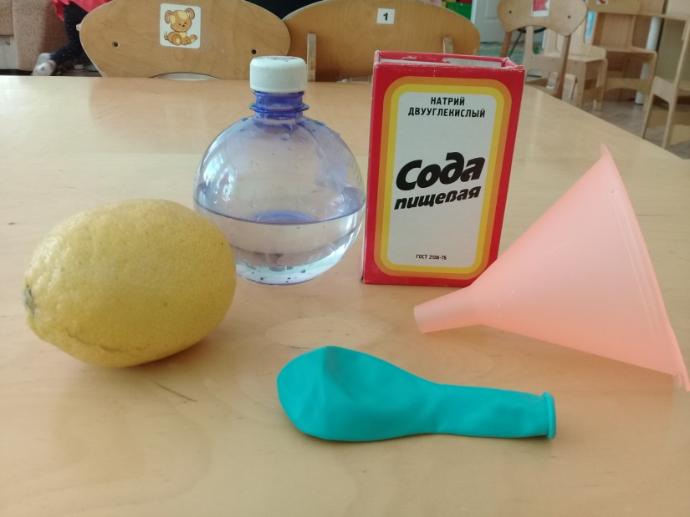
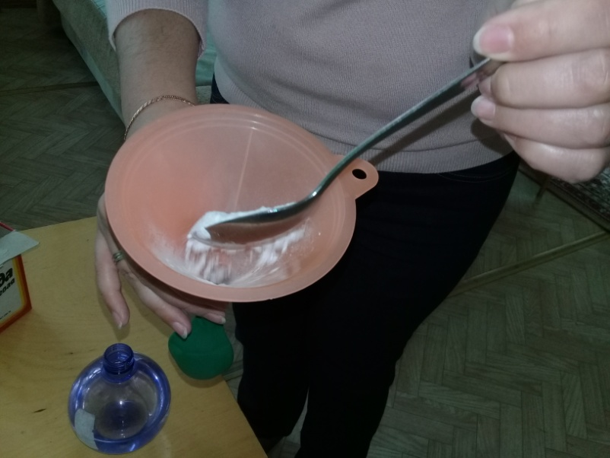
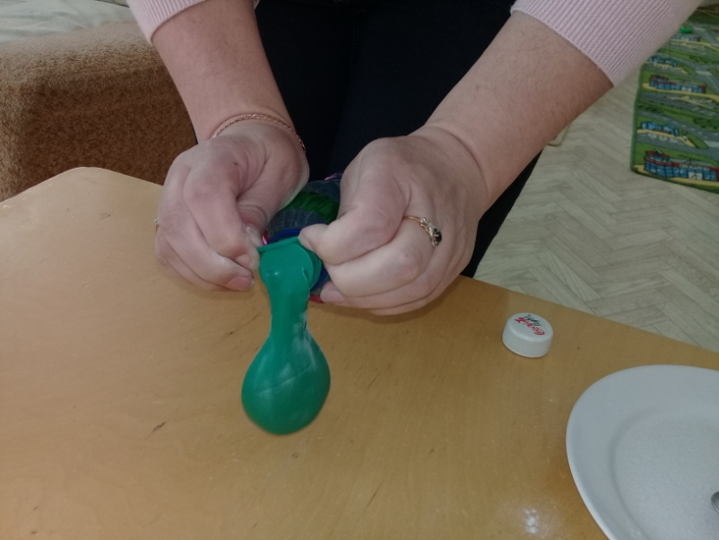
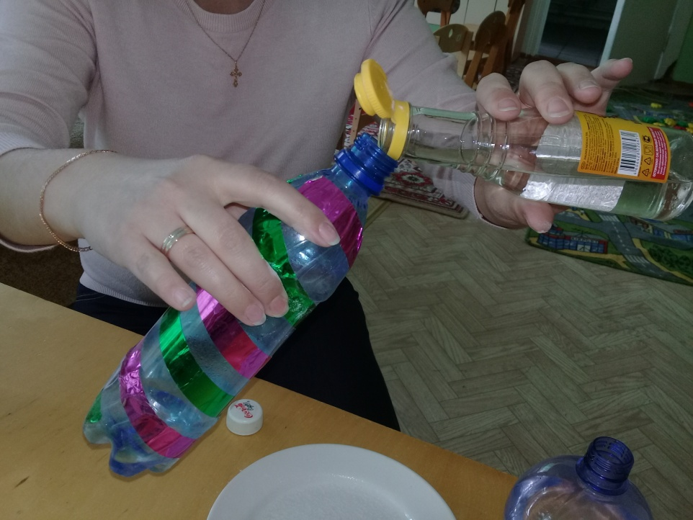
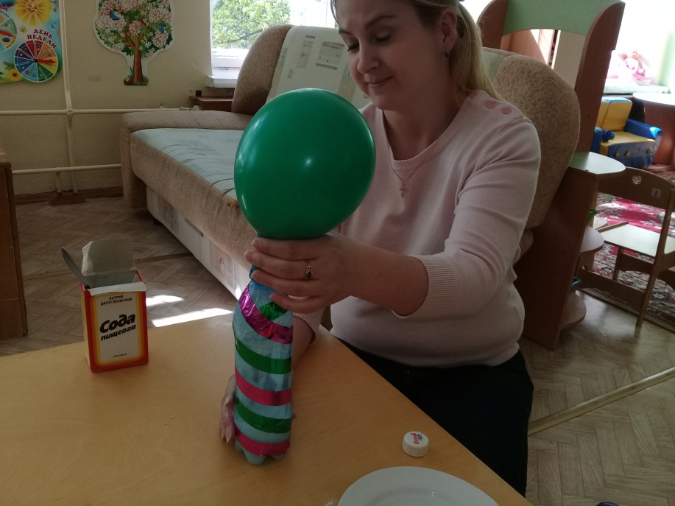

Slide 4
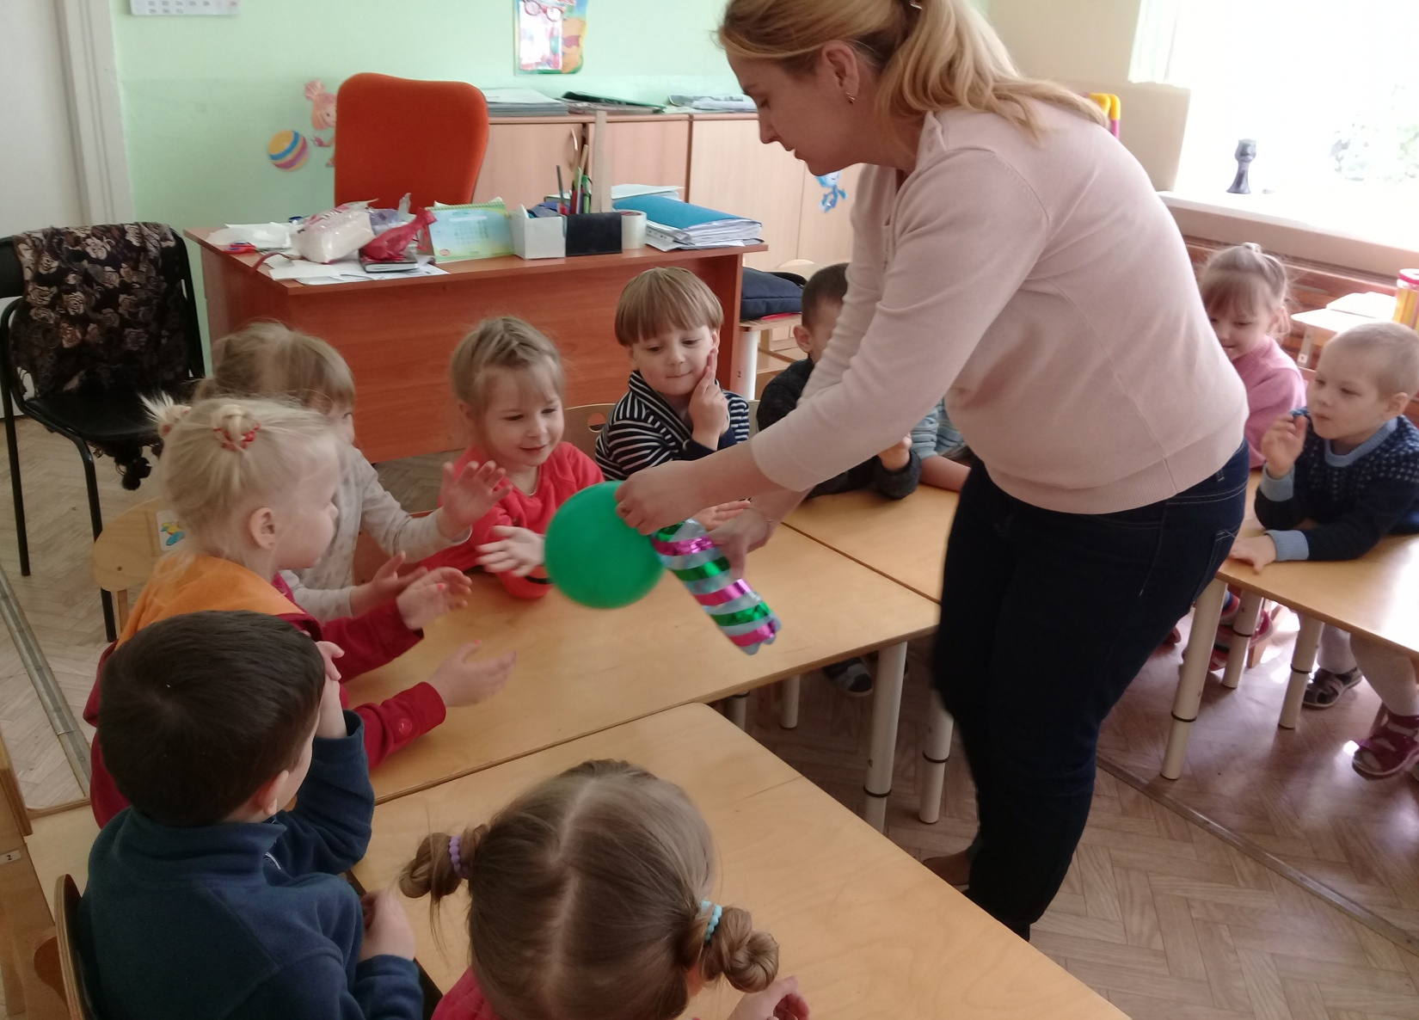
Результат:
Дети научились надувать воздушный шар при помощи соды, воды и лимонной кислоты (лимона)

Slide 5
«Бегающая вода»
Цели: Показать как бумага(салфетка) впитывает воду

Slide 6
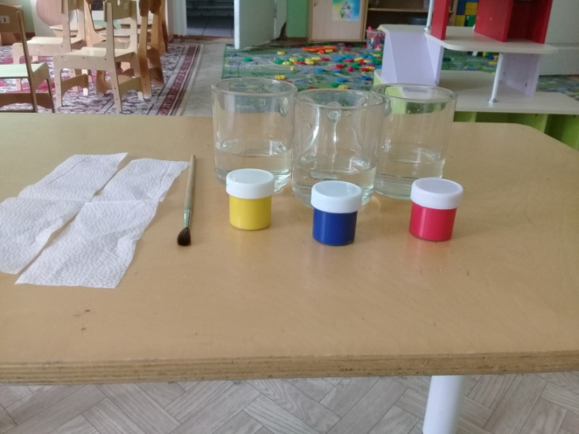
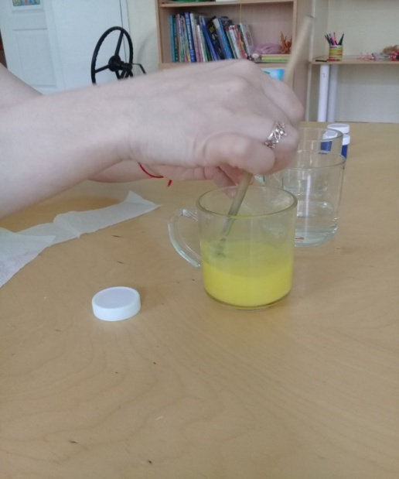
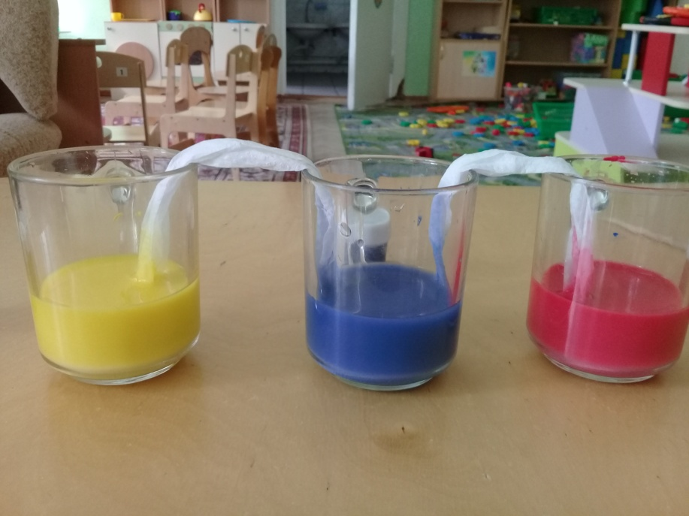
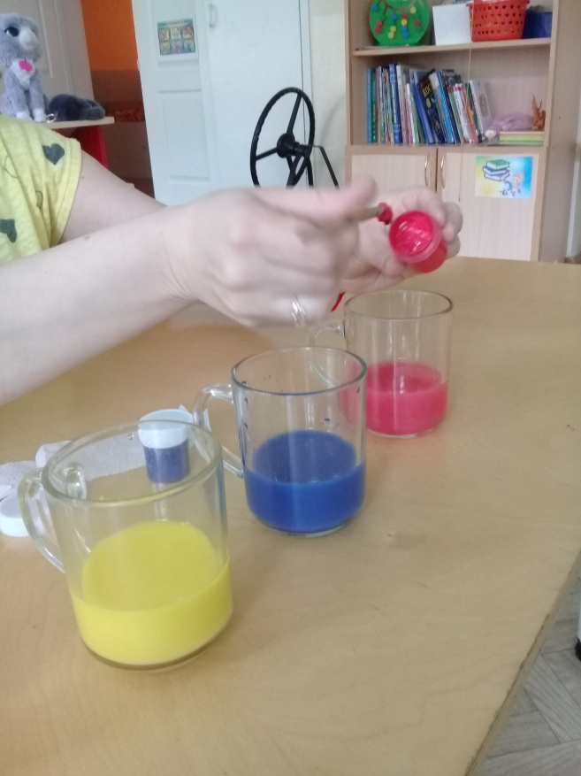
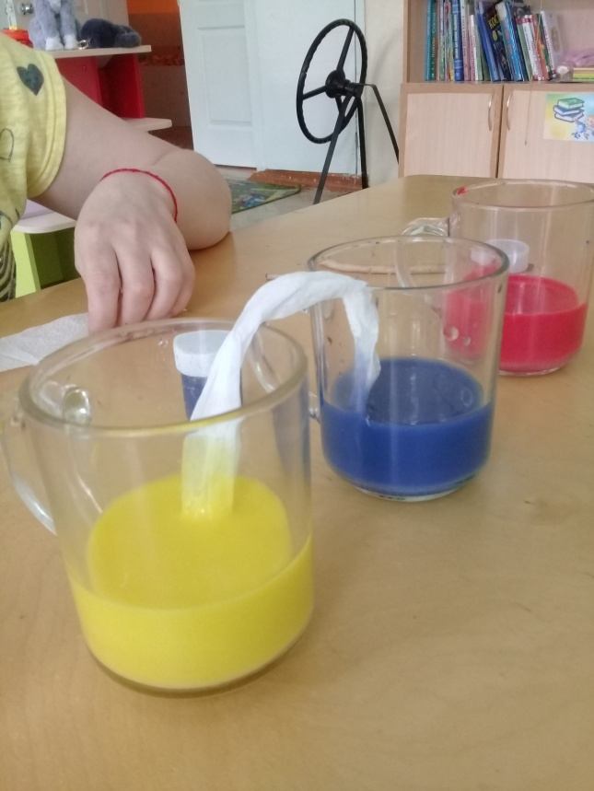

Slide 7
Опыт иллюстрирует капиллярный эффект, показывает, как происходит впитывание жидкости твердым телом(салфеткой). Вода легко находит себе пути для движения вверх

